Slide 1
Analýza softwaru pro práci s vektorovou grafikou v kontextu tvorby loga
Autor: Nicolas Palán
Obor: ITma – TEVmi
Vedoucí práce: Mgr. Tomáš Dragon, Ph.D., MBA
Katedra: Katedra technické a informační výchovy

Slide 2
Obsah prezentace
Úvod
Struktura a cíl práce
Teoretická část
Praktická část
Závěr
Přínos práce
Reakce na otázky

Slide 3
Úvod
Vektorová grafika je v dnešní době nedílná součást digitálního světa
Loga jako klíčový nástroj komunikace značky
Osobní motivace: dlouhodobý zájem o výtvarnou činnost → tvorba loga jako ideální průnik kreativity a IT
Systematické srovnání SW pro práci s vektorovou grafikou

Slide 4
Struktura a cíl práce
Teoretická část
  Vektorová grafika (principy, historie, formáty)
  Tvorba loga (principy designu, typy log)
  Přehled SW (Adobe Illustrator, CorelDRAW, Inkscape)
Praktická část
  Vytvoření identického loga „Nicosmetics“ ve vybraných programech
  Hodnocení podle stanovených kritérií
Hlavní cíl: analyzovat a porovnat SW v kontextu tvorby loga

Slide 5
Teoretická část
Vektorová grafika
  Základy vektorové grafiky
  Historický vývoj vektorové grafiky
  Komparace vektorové a rastrové grafiky
Tvorba loga
  Základní principy tvorby loga
  Grafické formáty v kontextu exportu loga
  Logomanuál
Programy pro tvorbu vektorové grafiky

Slide 6
Praktická část
Praktická část
  Vyhotovení loga v programu Adobe Illustrator 2024
  Vyhotovení loga v programu CorelDRAW 2024
  Vyhotovení loga v programu Inkscape 1.4
Shrnutí

Slide 7

Praktická část
Vyhotovení loga podle stejné předlohy ve vybraných programech
Popis průběhu práce v každém z programů
Hodnocení podle zvolených kritérií
  Kompatibilita OS
  Podporované formáty
  Přehlednost UI
  Celkové UX
  Implementace AI
  Licence a náklady
  Podpora a nápověda
Zdroj: vlastní fotoarchiv

Slide 8
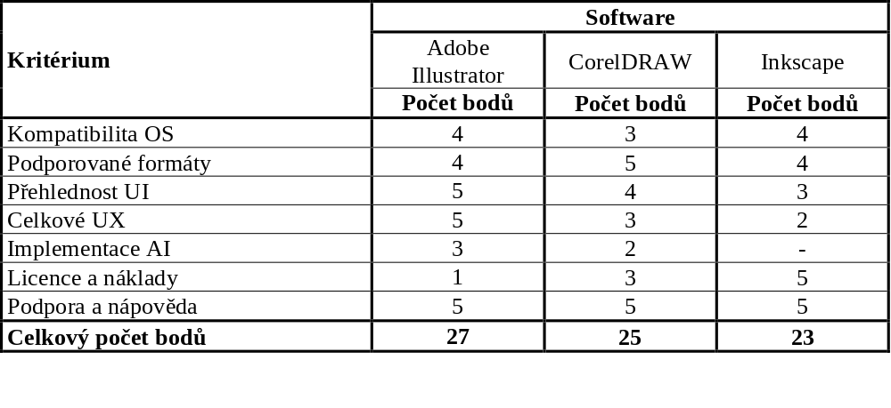
Praktická část
Zdroj: vlastní zpracování

Slide 9
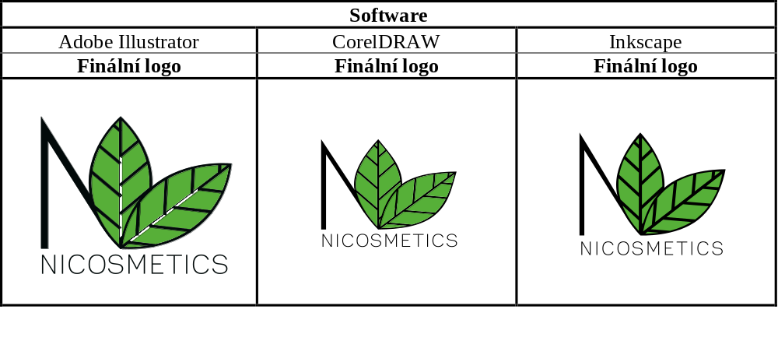
Praktická část
Zdroj: vlastní zpracování

Slide 10
Závěr
Adobe Illustrator
  Nejplynulejší UX
  Komfort při práci
  Vyšší náklady
CorelDRAW
  Široká podpora souborových formátů
  Možnost trvalé licence
  Některé nástroje méně intuitivní
Inkscape
  Zcela zdarma
  Méně přehledné UI
Cíl práce
  Naplněn prostřednictvím vytvoření identického loga ve třech různých programech a následné komparace

Slide 11
Přínos práce
Užitek pro učitele informatiky při výběru softwaru pro výuku vektorové grafiky
Přímé porovnání konkrétního úkolu v různých programech
Srozumitelné srovnání usnadňující rozhodování podle individuálních potřeb
a očekávání

Slide 12
Reakce na otázky
Uvažoval jste o zařazení i jiných programů? Proč jste se rozhodl právě pro Adobe Illustrator, CorelDRAW a Inkscape?
  Zoner Callisto
  Z důvodu jejich rozšíření mezi uživateli
Jaká kritéria pro vás byla při hodnocení softwaru nejdůležitější a proč?
  Celkové UX
  Licence a náklady

Slide 13
Děkuji za pozornost
05.06.2025

